Slide 1


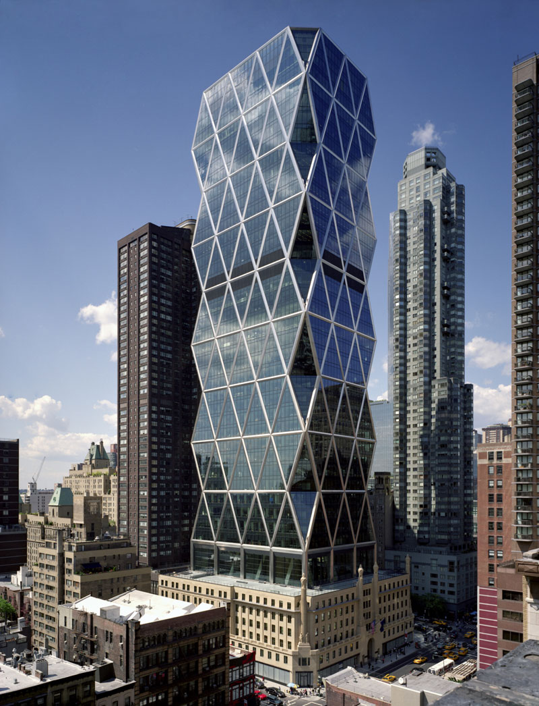


Análisis estructural avanzado.
INGENIERÍA CIVIL.
DOCENTE:
M.C. ANTONIO DANIEL MARTÍNEZ DIBENE.
UNIDAD II: Método de flexibilidades.
TEMA: VIGAS Y MARCOS.
INSTITUTO TECNOLÓGICO DE LA PAZ.

Slide 2

Contenido.
GRADO DE INDETERMINACIÓN.
VIGA EMPOTRADA.
GRADO DE INDETERMINACIÓN.
ARMADURA.
BIBLIOGRAFÍA.
MÉTODO DE FLEXIBILIDADES.
PROCEDIMIENTO GENERAL (VIGAS).
CONCLUSIÓN.
MARCO DOBLEMENTE ARTICULADO.

Slide 3
Grado de indeterminación.
En el análisis estructural se consideran dos tipos de indeterminación, la estática y la dinámica. En este curso se plantea la indeterminación estática.
De acuerdo a la indeterminación estática, se pueden obtener tres posibles resultados: estáticamente determinado, estáticamente indeterminado e inestable.
En caso de ser estáticamente determinada, es posible resolver con ecuaciones de equilibrio planteadas con la Estática, y de ser estáticamente indeterminadas, es posible resolver con métodos planteados en Análisis Estructural. Para los casos de estructuras inestables la solución se complica debido a un colapso inminente.
Para obtener el grado de indeterminación de las estructuras se logra la siguiente manera:

Slide 4
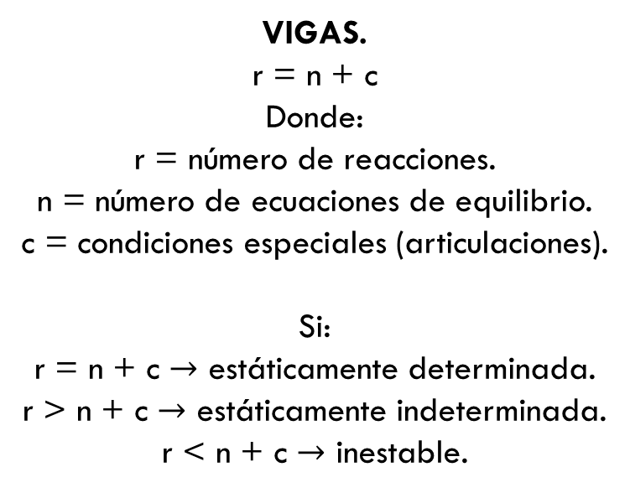
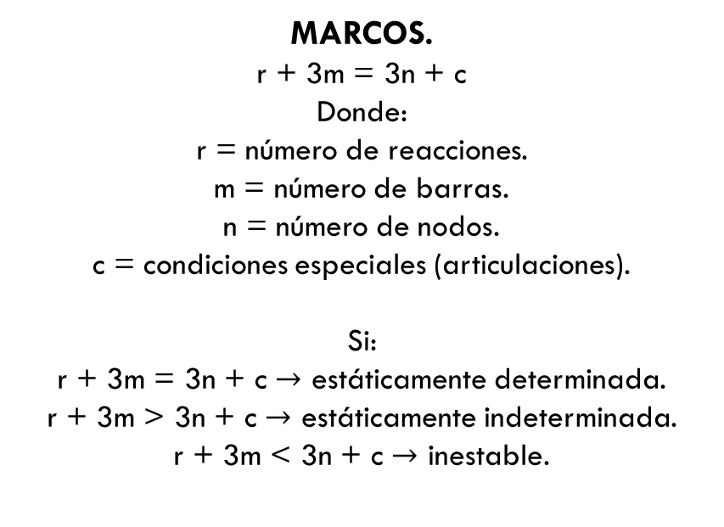
Grado de indeterminación.
VIGAS.
r = n + c
Donde:
r = número de reacciones.
n = número de ecuaciones de equilibrio.
c = condiciones especiales (articulaciones).
Si:
r = n + c $→$ estáticamente determinada.
r > n + c $→$ estáticamente indeterminada.
r < n + c $→$ inestable.
MARCOS.
r + 3m = 3n + c
Donde:
r = número de reacciones.
m = número de barras.
n = número de nodos.
c = condiciones especiales (articulaciones).
Si:
r + 3m = 3n + c $→$ estáticamente determinada.
r + 3m > 3n + c $→$ estáticamente indeterminada.
r + 3m < 3n + c $→$ inestable.

Slide 5
Método de flexibilidades.
Al analizar cualquier estructura indeterminada es necesario satisfacer los requisitos de equilibrio, compatibilidad y fuerza-desplazamiento para la estructura. El equilibrio se satisface cuando las fuerzas de reacción mantienen la estructura en reposo y la compatibilidad se cumple cuando los diferentes segmentos de la estructura se ajustan sin interrupciones o traslapes intencionales. Los requisitos de fuerza- desplazamiento dependerán de la forma en que responda el material. En general, hay dos maneras diferentes de satisfacer estos requisitos cuando se analiza una estructura estáticamente indeterminada: el método de la fuerza o de la flexibilidad y el método del desplazamiento o de la rigidez.
Las reacciones desconocidas que no se pueden obtener por medio de ecuaciones de equilibrio definen el grado de indeterminación estática: grados de hiperesticidad. El método de flexibilidades fue uno de los primeros que existió para el análisis de estructuras estáticamente indeterminadas.
En términos generales, el método consiste en hallar las ecuaciones que satisfagan los requisitos de compatibilidad y de fuerza-desplazamiento para la estructura con el fin de determinar las fuerzas redundantes. Una vez que se han determinado estas fuerzas, se calcula el resto de las fuerzas de reacción sobre la estructura mediante el cumplimiento de los requisitos de equilibrio. Los principios fundamentales involucrados en la aplicación de este método son fáciles de entender y desarrollar.

Slide 6
Método de flexibilidades.
VIGAS.

Slide 7
Procedimiento general.
Como se había mencionado, el método de flexibilidades es útil en elementos estáticamente indeterminados, es decir, problemas que no se pueden resolver utilizando las ecuaciones de equilibrio.
En la figura, si se dibujara su diagrama de cuerpo libre, habría cuatro reacciones desconocidas en los soportes; y como se puede disponer de tres ecuaciones de equilibrio para obtener una solución, la viga es indeterminada de primer grado.
Por lo tanto, se requiere una ecuación adicional para la solución.

Slide 8
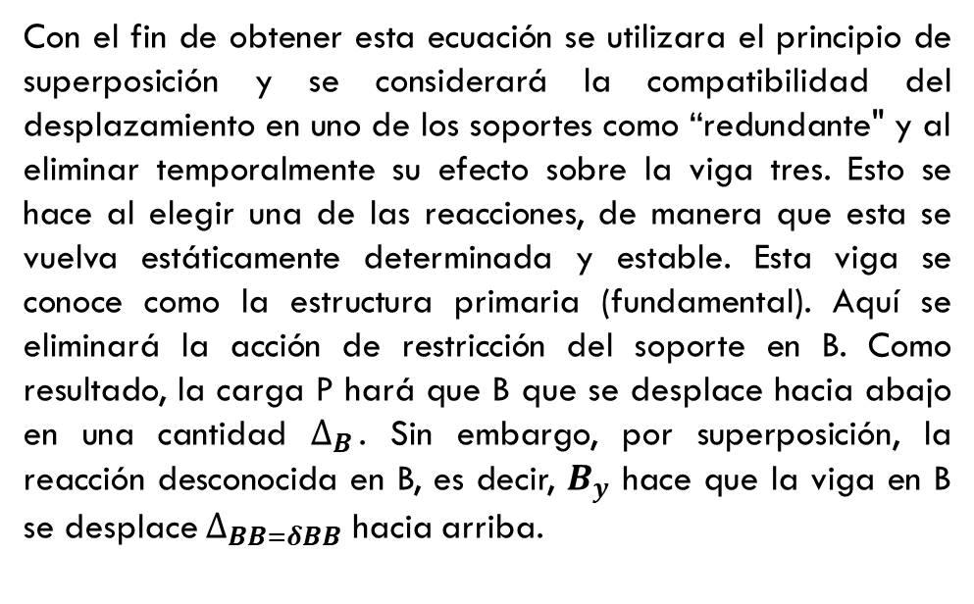
Procedimiento general.
Con el fin de obtener esta ecuación se utilizara el principio de superposición y se considerará la compatibilidad del desplazamiento en uno de los soportes como “redundante" y al eliminar temporalmente su efecto sobre la viga tres. Esto se hace al elegir una de las reacciones, de manera que esta se vuelva estáticamente determinada y estable. Esta viga se conoce como la estructura primaria (fundamental). Aquí se eliminará la acción de restricción del soporte en B. Como resultado, la carga P hará que B que se desplace hacia abajo en una cantidad $∆_{B}$. Sin embargo, por superposición, la reacción desconocida en B, es decir, $B_{y}$ hace que la viga en B se desplace $∆_{BB=δBB}$ hacia arriba.

Slide 9
Viga empotrada.
Por inspección, la viga es estáticamente indeterminada de primer grado. La redundante se tomará como $B_{y}$ de modo que esta fuerza pueda determinarse directamente.
6 m
6 m
6 m
6 m
Observe que la remoción de la redundante requiere que se retire el soporte de rodillo o la acción restrictiva de la viga en la dirección de $B_{y},$ Aquí se ha supuesto que $B_{y}$, actúa hacia arriba sobre la viga.

Slide 10



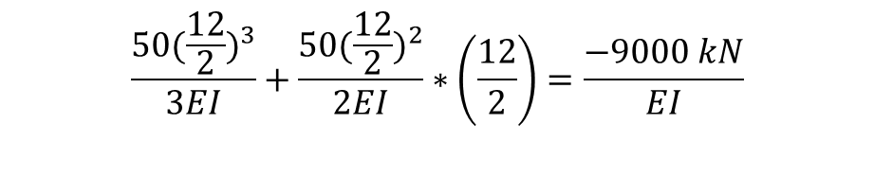
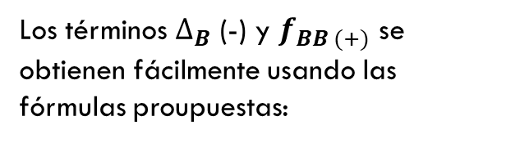
Viga empotrada.
Fórmulas para resolver el problema:
Se sustituyen los valores en las fórmulas:
$$△_{B}=\frac{−P({\frac{L}{2})}^{3}}{3EI}+\frac{P({\frac{L}{2})}^{2}}{2EI}∗(\frac{L}{2})$$
6 m
6 m
$$\frac{50({\frac{12}{2})}^{3}}{3EI}+\frac{50({\frac{12}{2})}^{2}}{2EI}∗\left(\frac{12}{2}\right)=\frac{−9000 kN}{EI}$$
Los términos $∆_{B}$ (-) y $f_{BB (+)}$ se obtienen fácilmente usando las fórmulas proupuestas:
$${△′}_{BB}=\frac{P({L)}^{3}}{3EI}$$
$$\frac{1({12)}^{3}}{3EI}=\frac{576}{EI}$$

Slide 11



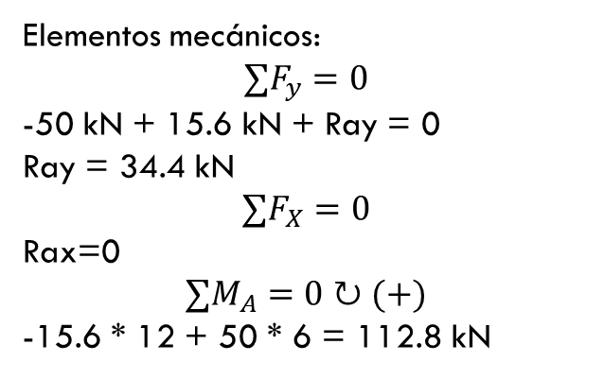

Viga empotrada.
Dado que se está buscando $B_{Y}$, se sustituyen los valores previamente encontrados.
Ecuación de la compatibilidad:
0 = ${−△}_{B}$+$B_{Y}{△′}_{BB}$
0 =$\frac{−9000 kN}{EI}$ +$B_{Y}\frac{576}{EI}$
6 m
6 m
Elementos mecánicos:
$${∑F}_{y}=0$$
-50 kN + 15.6 kN + Ray = 0
Ray = 34.4 kN
$${∑F}_{X}=0$$
Rax=0
$${∑M}_{A}=0↻(+)$$
-15.6 * 12 + 50 * 6 = 112.8 kN
$B_{Y}=15.6 kN$

Slide 12
Viga empotrada.
DIAGRAMA DE CORTANTE.
POR ECUACIONES
POR ÁREAS
34.4 KN
Obtención de diagrama de momento.
Áreas de figuras de cortante.
Área 1= (34.4)(6)= 206.4
Area 2= (-15.6)(6)= -93.6
X=0
-112.8 (Reacción del momento)
X=6
-112.8+206.4= 93.6
X=12
93.6-93.6 =0
0≤X≤6
M=-112.8+34.4X
V=34.4
6≤X≤12
M=-112.8+34.4X-50(X-6)
M=187.2-15.6X
V=-15.6
Las ecuaciones de cortante se obtienen derivando las de momento.
-15.6 KN
X=0, M=0
X=6, M=93.6
DIAGRAMA DE MOMENTO.
93.6 KN.m
X=0, M=93.6
X=6, M=0
0
-112.8 KN.m

Slide 13
Marco doblemente articulado.
MARCOS.

Slide 14





Grado de indeterminación.
Existe una serie de métodos para determinar cuándo una estructura es estáticamente indeterminada, es decir, cuándo el valor de las reacciones en los apoyos no lo podemos encontrar con los métodos clásicos utilizando las ecuaciones de la estática. Las estructuras indeterminadas pueden tener varios grados de indeterminación o grados de libertad, y por cada grado de indeterminación se requiere una ecuación más de compatibilidad de deformaciones. La manera de calcular el grado de indeterminación para marcos es la siguiente:
Primer método:
Nodos (n) = 4
Condiciones especiales (c) = 0
Miembros (m) = 3
Reacciones (r) = 6
2) Segundo método:
Cortes = 1
Incógnitas = 3
Grado = 3(1) = 3
$$r+3m=15$$
$$3n+c=12$$
$$Grado 3.$$
$$r+3m>3n+c$$
$$Grado 3.$$

Slide 15
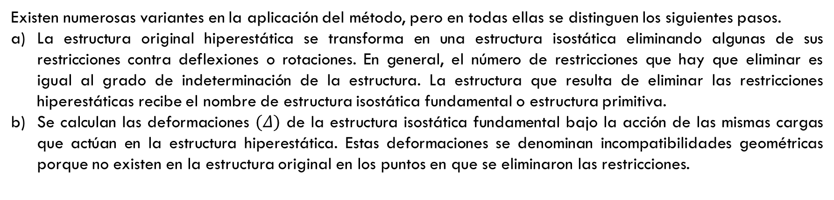
Procedimiento general.
Existen numerosas variantes en la aplicación del método, pero en todas ellas se distinguen los siguientes pasos.
La estructura original hiperestática se transforma en una estructura isostática eliminando algunas de sus restricciones contra deflexiones o rotaciones. En general, el número de restricciones que hay que eliminar es igual al grado de indeterminación de la estructura. La estructura que resulta de eliminar las restricciones hiperestáticas recibe el nombre de estructura isostática fundamental o estructura primitiva.
Se calculan las deformaciones $(Δ)$ de la estructura isostática fundamental bajo la acción de las mismas cargas que actúan en la estructura hiperestática. Estas deformaciones se denominan incompatibilidades geométricas porque no existen en la estructura original en los puntos en que se eliminaron las restricciones.

Slide 16
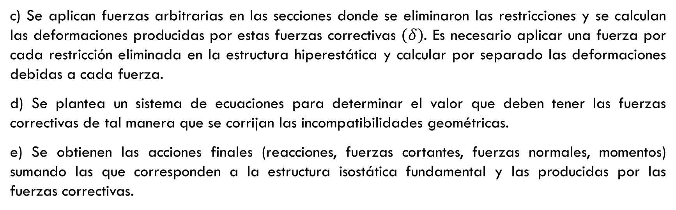
Procedimiento general.
c) Se aplican fuerzas arbitrarias en las secciones donde se eliminaron las restricciones y se calculan las deformaciones producidas por estas fuerzas correctivas $(δ)$. Es necesario aplicar una fuerza por cada restricción eliminada en la estructura hiperestática y calcular por separado las deformaciones debidas a cada fuerza.
d) Se plantea un sistema de ecuaciones para determinar el valor que deben tener las fuerzas correctivas de tal manera que se corrijan las incompatibilidades geométricas.
e) Se obtienen las acciones finales (reacciones, fuerzas cortantes, fuerzas normales, momentos) sumando las que corresponden a la estructura isostática fundamental y las producidas por las fuerzas correctivas.

Slide 17

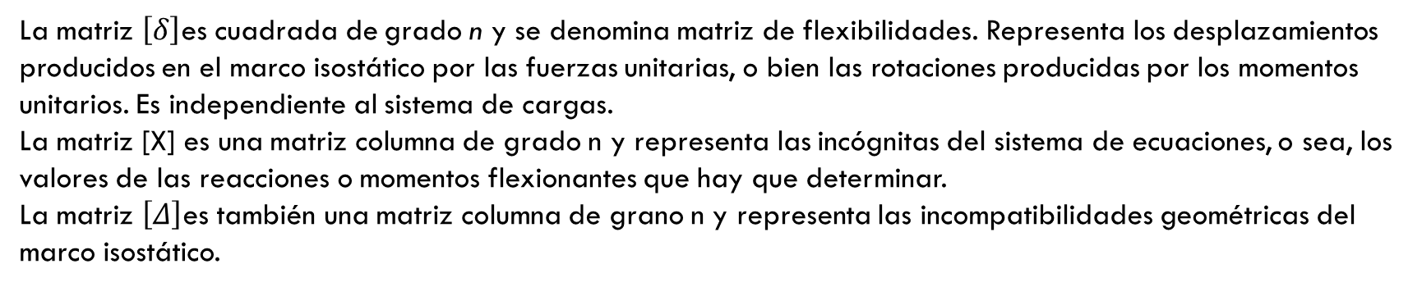
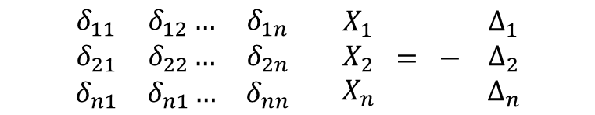
Procedimiento general.
La matriz $\left[δ\right]$es cuadrada de grado n y se denomina matriz de flexibilidades. Representa los desplazamientos producidos en el marco isostático por las fuerzas unitarias, o bien las rotaciones producidas por los momentos unitarios. Es independiente al sistema de cargas.
La matriz [X] es una matriz columna de grado n y representa las incógnitas del sistema de ecuaciones, o sea, los valores de las reacciones o momentos flexionantes que hay que determinar.
La matriz $\left[Δ\right]$es también una matriz columna de grano n y representa las incompatibilidades geométricas del marco isostático.
$$\begin{matrix}δ_{11} & δ_{12}… & δ_{1n} \\ δ_{21} & δ_{22}… & δ_{2n} \\ δ_{n1} & δ_{n1}… & δ_{nn}\end{matrix} \begin{matrix}X_{1} \\ X_{2} \\ X_{n}\end{matrix} = − \begin{matrix}Δ_{1} \\ Δ_{2} \\ Δ_{n}\end{matrix}$$

Slide 18
Procedimiento general.
Determine las componentes horizontal y vertical de la reacción en los soportes A y D. Considere que E es constante.
GRADO DE INDETERMINACIÓN.
Reacciones: 4
Nudos: 4
Miembros: 3
Condiciones especiales: 0
R+3(m) > 3n+c
4+3(3) > 3(4) +0
Estáticamente Indeterminada de grado 1
12 ft
Es conveniente calcular primero el grado de indeterminación. Esto permite saber cuantas restricciones hiperestáticas se deben eliminar del marco y permite verificar el número de ecuaciones simultaneas que deben plantearse.
15 ft
15 ft

Slide 19
Marco doblemente articulado.
Dado que el marco es estáticamente indeterminado de grado 1 significa que solo tenemos una redundante. La elección de la redundante es arbitraria solo tendrá que cumplir el requisito de volver el marco isostático.
12 ft
15 ft
Recordemos que la estructura real será igual a la suma del marco primitivo (isostático) donde actuarán las cargas reales y el marco con la redundante actuante con el valor de la unidad.

Slide 20
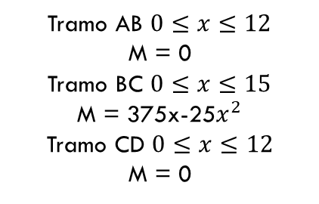
Marco doblemente articulado.
ECUACIONES DE MOMENTO FLEXIONANTE.
Tramo AB $0≤x≤12$
M = 0
Tramo BC $0≤x≤15$
M = 375x-25$x^{2}$
Tramo CD $0≤x≤12$
M = 0
12 ft
Se calculan las reacciones suponiendo que es un sistema isostático y obtenemos ecuaciones de momento flexionante por tramos.
375 k
375 k
15 ft

Slide 21
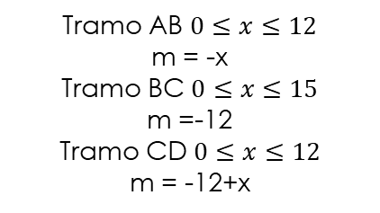
Marco doblemente articulado.
ECUACIONES DE MOMENTO FLEXIONANTE.
Tramo AB $0≤x≤12$
m = -x
Tramo BC $0≤x≤15$
m =-12
Tramo CD $0≤x≤12$
m = -12+x
12 ft
Se calculan las reacciones donde la única fuerza actuante será la redundante asignada con el valor de 1 y posteriormente obtenemos ecuaciones de momento flexionante por tramos.
15 ft

Slide 22
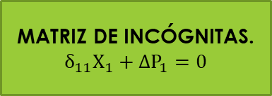
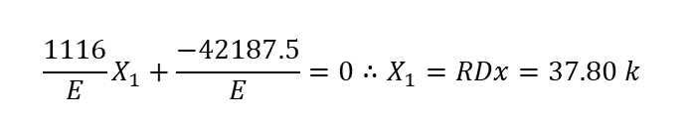
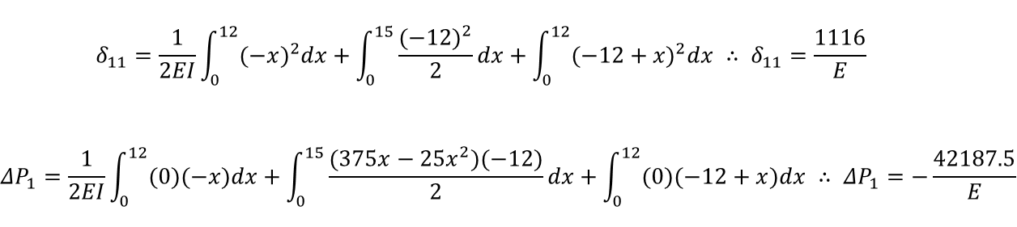
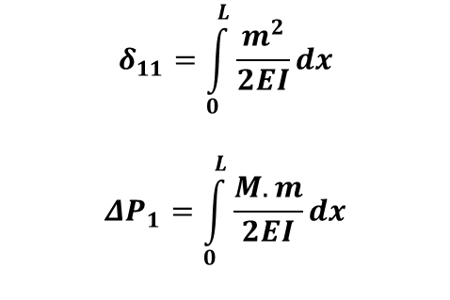
Marco doblemente articulado.
Realizando las integrales obtenemos:
$$δ_{11}=\int_{0}^{L}{\frac{m^{2}}{2EI}}dx$$
$${ΔP}_{1}=\int_{0}^{L}{\frac{M.m}{2EI}dx}$$
$$δ_{11}=\frac{1}{2EI}\int_{0}^{12}{{(−x)}^{2}dx+\int_{0}^{15}{\frac{{(−12)}^{2}}{2}dx+\int_{0}^{12}{{(−12+x)}^{2}dx} ∴ δ_{11}=\frac{1116}{E}}}$$
$${ΔP}_{1}=\frac{1}{2EI}\int_{0}^{12}{(0)(−x)dx+\int_{0}^{15}{\frac{(375x−25x^{2})(−12)}{2}dx+\int_{0}^{12}{(0)(−12+x)dx} ∴ {ΔP}_{1}=−\frac{42187.5}{E}}}$$
Dado que nuestra viga es doblemente más rígida que las columnas, será necesario dividir cada integral de tramo por su respectivo momento de inercia (I).
MATRIZ DE INCÓGNITAS.
$$δ_{11}X_{1}+{ΔP}_{1}=0$$
$$\frac{1116}{E}X_{1}+\frac{−42187.5}{E}=0∴X_{1}=RDx=37.80 k$$
Resulta una ecuación con una sola incógnita, se resuelve con un simple despeje algebraico.

Slide 23
Marco doblemente articulado.
DIAGRAMA DE MOMENTO.
Con el valor de la redundante en “x” la cual es equivalente a la reacción en “x” del apoyo en D, con este valor es posible resolver el sistema completo obteniendo los valores reales en las reacciones.
-453.6 K.ft
-453.6 K.ft
952.65 K.ft
15 ft
37.8 k
37.8 k
375 k
375 k
15 ft

Slide 24
Armadura.
ARMADURA.

Slide 25
Armadura.
Cálculo del grado de indeterminación.
Las armaduras pueden ser externamente indeterminadas o internamente indeterminadas.
Externamente indeterminadas: cuando el número de reacciones de apoyo es mayor que el número de ecuaciones de equilibrio más el número de ecuaciones de condición. Es igual que las vigas.
Internamente indeterminadas: cuando el número de miembros es mayor que el mínimo necesario para que la armadura sea estable.

Slide 26
Armadura.
Indeterminación interna.
r + b = 2j
r = número de reacciones de apoyo.
j = número de nudos.
b = número de barras.
(r +b) = 2j isostática.
(r +b) > 2j hiperestática.
(r +b) < 2j inestable.

Slide 27

Armadura.
Determine las fuerzas internas para cada barra de la siguiente armadura.
$$EA=CONSTANTE.$$
Grado de indeterminación externa.
Reacciones: 3
Ecuaciones de equilibrio: 3
Condiciones especiales: 0
Externamente determinada.
Grado de indeterminación interna.
Reacciones: 3
Nodos: 4
Barras: 6
R+n > 2(j)
3+6 > 2(4)
Internamente indeterminado grado 1.

Slide 28


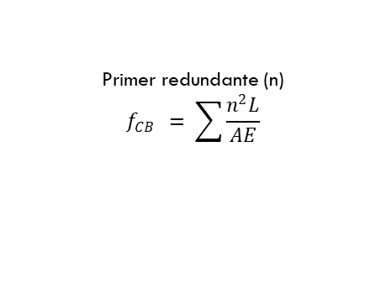
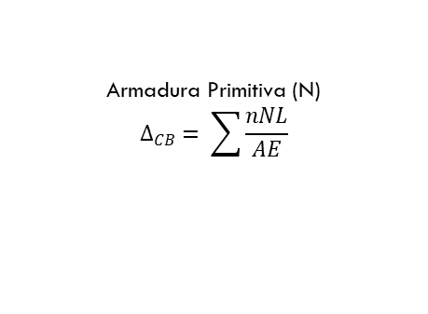
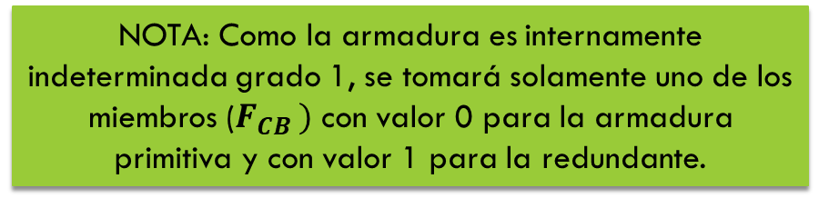
Armadura.
NOTA: Como la armadura es internamente indeterminada grado 1, se tomará solamente uno de los miembros ($F_{CB })$ con valor 0 para la armadura primitiva y con valor 1 para la redundante.
Ecuación de compatibilidad.
$$0=∆_{CB}+F_{CB}f_{CB}$$
$$EA=CONSTANTE.$$
=
+
Armadura Primitiva (N)
$$∆_{CB} = \sum{\frac{nNL}{AE}}$$
Primer redundante (n)
$$f_{CB } = \sum{\frac{n^{2}L}{AE}}$$

Slide 29





Armadura.
Análisis de la armadura primitiva.
$$R_{Cy}$$
-
+
$$R_{Cx}$$
REACCIONES.
$$\sum{M_{A}=−R_{Cx}(3)}+6\left(4\right)=0$$
$$R_{Cx}=8K$$
$$\sum{M_{C}=−R_{Ax}(3)}+6\left(4\right)+6(3)=0$$
$$R_{Ax}=14K$$
$$\sum{F_{y}=R_{Cy}−6}=0$$
$$R_{Cy}=6K$$
NOTA: para obtener las fuerzas de la armadura se puede utilizar cualquier método de análisis, para este caso en particular se hará por nodos.
$$R_{Ax}$$
Armadura Primitiva (N).
$$∆_{CB} = \sum{\frac{nNL}{AE}}$$

Slide 30
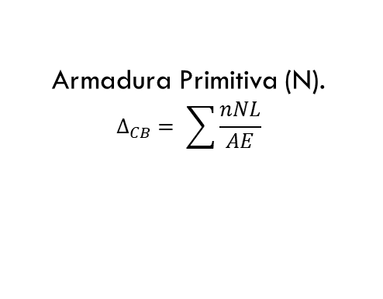

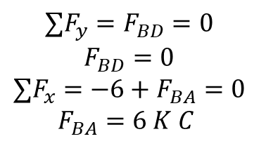
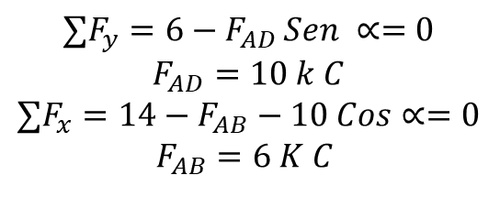









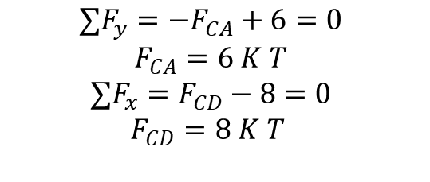

Armadura.
Análisis de la armadura primitiva.
$$R_{Cy}$$
Nodo C.
Nodo B.
$$R_{Cx}$$
$$R_{Cy}=6$$
$$F_{BD}$$
$$∑F_{y}=−F_{CA}+6=0$$
$$F_{CA}=6 K T$$
$${∑F}_{x}=F_{CD}−8=0$$
$$F_{CD}=8 K T$$
$${∑F}_{y}=F_{BD}=0$$
$$F_{BD}=0$$
$${∑F}_{x}=−6+F_{BA}=0$$
$$F_{BA}=6 K C$$
$$R_{Cx}=8 K$$
$$6$$
$$F_{CD}$$
$$F_{BA}$$
$$F_{CA}$$
$$R_{Ax}$$
Nodo A.
$$F_{AC}$$
$${∑F}_{y}=6−F_{AD }Sen ∝=0$$
$$F_{AD}=10 k C$$
$${∑F}_{x}=14−F_{AB}−10 Cos∝=0$$
$$F_{AB}=6 K C$$
Armadura Primitiva (N).
$$∆_{CB} = \sum{\frac{nNL}{AE}}$$
$$F_{AB}$$
$$R_{Ax}$$
$$F_{AD}$$

Slide 31



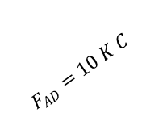





Armadura.
Resumen del Análisis de la armadura primitiva.
$$R_{Cy}=6 K$$
$$F_{CD}=8 K T$$
$$R_{Cx}=8 K$$
$$F_{AC}=6 K T$$
$$F_{AD}=10 K C$$
$$F_{DB}=0$$
$$∝=36.87$$
$F_{AB}=6 K C$
$$R_{Ax}=14 K$$
Armadura Primitiva (N).

Slide 32
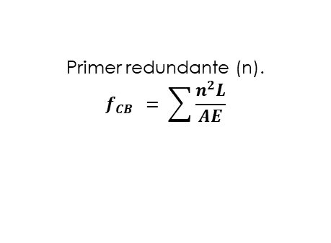

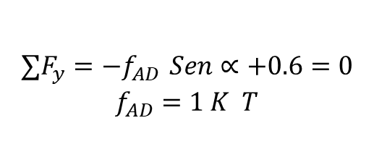

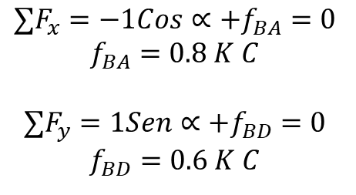



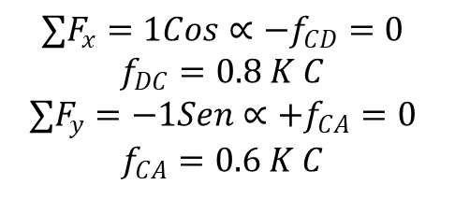



Armadura.
Análisis de la armadura de la primer redundante.
Nodo B.
1
$${∑F}_{x}=−1Cos∝+f_{BA}=0$$
$$f_{BA}=0.8 K C$$
$${∑F}_{y}=1Sen∝+f_{BD}=0$$
$$f_{BD}=0.6 K C$$
$$f_{BA}$$
Nodo D.
$${∑F}_{y}=−f_{AD }Sen∝+0.6=0$$
$$f_{AD}=1 K T$$
$$f_{DB}$$
$$∝=36.87$$
$$f_{BD}$$
$$f_{DC}$$
Nodo C.
$$f_{AD}$$
Primer redundante (n).
$$f_{CB } = \sum{\frac{n^{2}L}{AE}}$$
$$f_{CA}$$
$$∑F_{x}=1Cos∝−f_{CD}=0$$
$$f_{DC}=0.8 K C$$
$$∑F_{y}=−1Sen∝+f_{CA}=0$$
$$f_{CA}=0.6 K C$$
$$f_{CD}$$
1

Slide 33


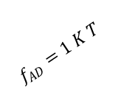


Armadura.
Resumen del Análisis de la armadura de la primer redundante.
$$f_{DC}=0.8 K C$$
$$f_{AD}=1 K T$$
$$f_{CA}=0.6 K C$$
$$f_{BD}=0.6 K C$$
$$∝=36.87$$
$$f_{BA}=0.8 K C$$
Primer redundante(n).

Slide 34
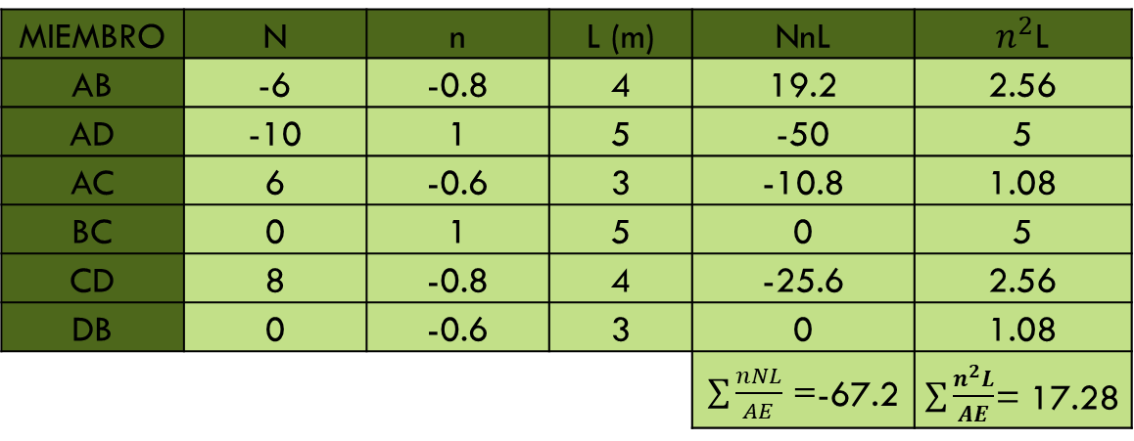



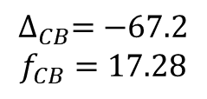


Armadura.
Resultados.
NOTA: Se organizaran los datos en una tabla para obtener los valores de $∆_{CB}$ y$f_{CB}$
ECUACIÓN DE COMPATIBILIDAD.
$$0=∆_{CB}+F_{CB}f_{CB}$$
.
.
$$∆_{CB}=−67.2$$
$$f_{CB}=17.28$$
MIEMBRO | N | n | L (m) | NnL | $n^{2}$L
AB | -6 | -0.8 | 4 | 19.2 | 2.56
AD | -10 | 1 | 5 | -50 | 5
AC | 6 | -0.6 | 3 | -10.8 | 1.08
BC | 0 | 1 | 5 | 0 | 5
CD | 8 | -0.8 | 4 | -25.6 | 2.56
DB | 0 | -0.6 | 3 | 0 | 1.08
 |  |  |  | $∑\frac{nNL}{AE}=$-67.2 | $∑\frac{n^{2}L}{AE}$= 17.28
$F_{CB}=\frac{∆_{CB}}{f_{CB}}=\frac{67.2}{17.28}$ = 3.889 K
$F_{CB}=$3.889 (T) K
NOTA: Conociendo el valor de $F_{CB}$ se hará una vez más el análisis de la armadura y se obtendrán las fuerzas internas reales.

Slide 35


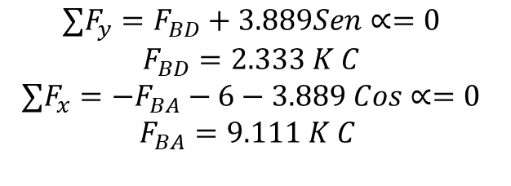






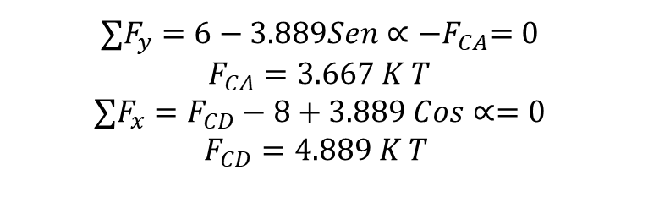









Armadura.
$$6K$$
Nodo B.
$$∑F_{y}=F_{BD}+3.889Sen∝=0$$
$$F_{BD}=2.333 K C$$
$${∑F}_{x}={−F}_{BA}−6−3.889 Cos∝=0$$
$$F_{BA}=9.111 K C$$
$$8K$$
$${3.889 K}_{}$$
$$F_{AC}$$
$$F_{CB}=3.889 K T$$
$${6 K}_{}$$
$$F_{BA}$$
.
Nodo C.
$$∑F_{y}=6−3.889Sen∝{−F}_{CA}=0$$
$$F_{CA}=3.667 K T$$
$${∑F}_{x}=F_{CD}−8+3.889 Cos∝=0$$
$$F_{CD}=4.889 K T$$
$$14K$$
$$∝=36.87$$
$$6_{}$$
$${8 K}_{}$$
$$F_{CD}$$
$$F_{CA}$$
$${3.889 K}_{}$$
Nodo D.
$${6K}_{}$$
$$∑F_{X}=−4.889{−F}_{DA }Cos∝=0$$
$$F_{DA}=6.111 K C$$
.
$${4.889 K}_{}$$
$$F_{CD}$$
$$F_{DA}$$
$${2.333 K}_{}$$

Slide 36







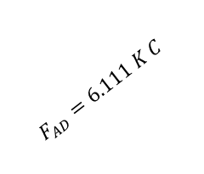

Armadura.
Resumen del Análisis de la armadura real.
$$6K$$
$$F_{CD}=4.889 K T$$
$$8K$$
$$F_{CB}=3.889 K T$$
$$F_{AC}=3.667 K T$$
$$F_{BD}=2.333 K C$$
$$F_{AD}=6.111 K C$$
$$14K$$
$$∝=36.87$$
$$F_{AB}=9.111 K C$$

Slide 37
CONCLUSIÓN.
La solución de las armaduras con el método de flexibilidades, tiene ventajas y desventajas que nos ayudan a valorar si este método, es el más conveniente para analizar las estructuras.
Entre las ventajas sobresalientes se encuentran:
- Aplicable a todo tipo de estructuras,
- Arroja resultados cercanos al real, y
- Al convertir nuestras estructuras en determinadas utilizamos métodos de análisis 1.
Por otro lado, se encuentran las desventajas que suelen ser más significativas, que las ventajas,
- Cuando el problema que se presenta contiene restricciones excesivas, el cálculo se complica,
- Los procedimientos son largos, y
- Falta de precisión.

Slide 38
CONCLUSIÓN.
El método de flexibilidades utiliza trabajo virtual o castigliano como su herramienta principal para el cálculo de las reacciones. Debido a que el método se basa en la compatibilidad, el mismo ejercicio se puede resolver de varias formas dependiendo cual se establezca la estructura primaria y sus redundantes. Generalmente, una estructura primaria óptimamente establecida, ofrece una resolución adecuada en términos de abundancia de cálculos. Sin embargo; el método se complica mucho y no es recomendado cuando el número de redundantes es igual o superior a 3.
Con el método de flexibilidades o método de las fuerzas se puede obtener valores precisos para los elementos mecánicos y reacciones de la estructura. Para volverlo más sencillo; es necesario contar con una visión más profundizada en el tema para poder determinar cuáles de nuestras fuerzas nos conviene más volverla(s) redundante(s) y así volver nuestro sistema hiperestático a isostático. Es conveniente marcar como inicio de tramo, cada punto donde se localice una fuerza ya sea puntal y distribuida. Así como cada nudo, para no tener errores en la obtención de las ecuaciones de los momentos flexionantes, las cuales según sea el caso serán integradas y sumadas a la vez. Se debe tener en cuenta, la rigidez de los elementos para saber si se podrá dejar fuera de las integrales o se deberán incluir. Ya obtenidos los valores de las redundantes, es sencillo obtener los demás valores de nuestro sistema hiperestático.

Slide 39

Por su atención, gracias.

